Slide 1
《枣庄市残疾儿童康复救助实施细则》解读
康复部 褚庆猷
2022年7月14日

Slide 2
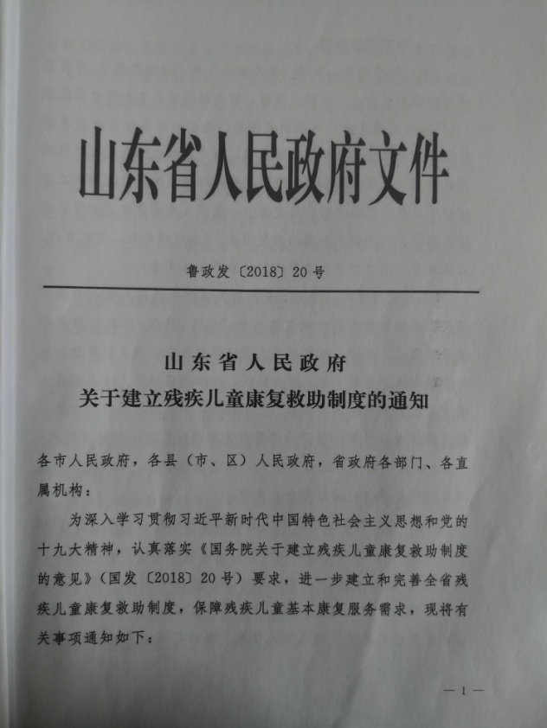
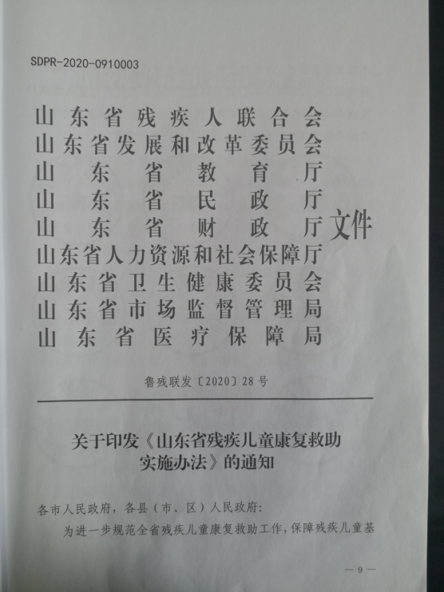
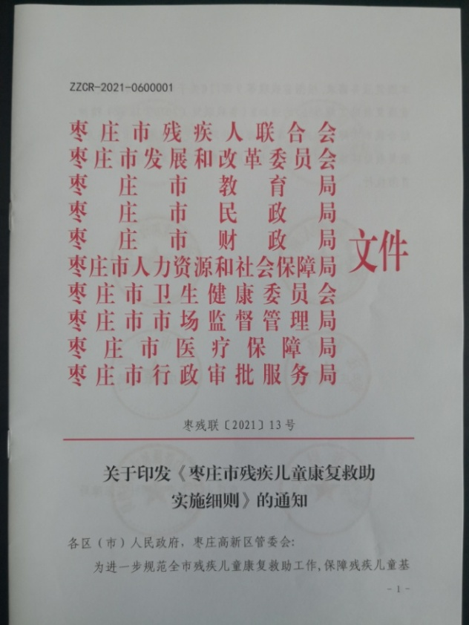
《实施细则》解读

Slide 3
第一章 总则
第一条 为进一步规范全市残疾儿童康复救助工作，保障残疾儿童基本康复服务需求，根据《残疾预防和残疾人康复条例》（国务院令第675号）、《山东省人民政府关于建立残疾儿童康复救助制度的通知》（鲁政发〔2018〕20号）和《山东省残疾儿童康复救助实施办法》（鲁残联发〔2020〕28号）等文件精神，结合我市实际，制定本细则。

Slide 4
第一章 总则
第二条 本市行政区域内残疾儿童康复救助工作,适用本细则。
第三条 各级残联及市、区（市）人民政府发展改革、教育、民政、财政、人力资源社会保障、卫生健康、市场监管、医疗保障、行政审批等部门根据职责，共同做好残疾儿童康复救助相关工作。

Slide 5
第二章 残疾儿童筛查诊断
第四条 市、区（市）人民政府卫生健康部门应当完善出生缺陷三级预防服务体系，建立儿童残疾筛查诊断工作机制，推广新生儿疾病筛查技术和规范，指导医疗卫生机构开展儿童残疾筛查诊断工作，建立筛查诊断档案。

Slide 6
第二章 残疾儿童筛查诊断
第五条 承担基本公共卫生服务的医疗卫生机构应当按规定开展0-6岁视力、听力、言语、肢体、智力等残疾儿童和孤独症儿童残疾初筛工作，对于初筛过程中发现的疑似残疾儿童及时转介区（市）妇幼保健机构。
其他医疗卫生机构在工作过程中发现0-6岁疑似残疾儿童的，应当将疑似残疾儿童信息及时报告所在区（市）妇幼保健机构。

Slide 7
第二章 残疾儿童筛查诊断
第六条 区（市）妇幼保健机构负责辖区内转介儿童的复筛、诊断、信息管理和早期干预工作。转介儿童经复筛仍不能确诊的，区（市）妇幼保健机构应当及时转介市妇幼保健机构或其他具备资质的医疗卫生机构诊断。
孤独症儿童诊断评估机构为三级公立医疗卫生机构，其他残疾儿童诊断评估机构为二级甲等以上公立医疗卫生机构或残疾评定机构。

Slide 8
第二章 残疾儿童筛查诊断
第七条 区（市）妇幼保健机构应当定期将筛查诊断信息报告市妇幼保健机构和区（市）卫生健康部门，市妇幼保健机构应当定期将筛查诊断信息报告市卫生健康部门，市、区（市）卫生健康部门应当及时汇总本地疑似残疾儿童信息，并与同级残联建立信息共享机制。
市、区（市）残联对疑似残疾儿童实行实名制动态管理，开展康复救助、残疾评定等工作。

Slide 9
第三章 康复救助申请审核
第八条 申请康复救助的残疾儿童须为持有中华人民共和国残疾人证且未满十八周岁的残疾儿童或者持有符合规定的残疾诊断证明(诊断报告或病历诊断书)且未满七周岁的疑似残疾儿童，并且符合下列条件之一：（一）具有本市户籍；
（二）监护人持有本市居住证且纳税一年以上；
（三）监护人持有本市居住证且缴纳社会保险一年以上；
（四）监护人持有本市居住证连续三年以上。

Slide 10
第三章 康复救助申请审核
第九条 残疾儿童监护人应当向户籍所在地或居住证发放地区（市）残联现场或网上提出救助申请。监护人无法申请的，可委托他人、社会组织等代为申请。申请时须提供残疾人证（疑似残疾诊断证明）、户口簿、居住证（纳税证明、缴纳社保证明）、山东省残疾儿童康复救助申请审核表等资料。

Slide 11
第三章 康复救助申请审核
第十条 具有我市户籍且取得异地居住证的残疾儿童，原则上向居住证发放地残联申请救助。确需户籍地结算康复经费的,应当填写《枣庄市残疾儿童异地康复救助会审单》，同时向户籍地和居住证发放地残联提出申请，经联合审核同意后再转介至异地实施救助。康复经费由监护人先行垫付，按有关规定到户籍地残联结算。

Slide 12
第三章 康复救助申请审核
第十一条 区（市）残联可根据实际情况，组织专业人员对提出康复救助申请的残疾儿童进行康复潜力评估，评估报告一年内有效。
第十二条 对于申请资料齐全的，区（市）残联应当在五个工作日内完成康复救助申请材料的审核工作，并向残疾儿童监护人（代办人）发放“康复服务卡”。“康复服务卡”自发放之日起一年内有效，超期的须重新申请。多重残疾可根据康复潜力评估结果或康复需求选择一种残疾类别出具“康复服务卡”。

Slide 13
第三章 康复救助申请审核
第十三条 经审核符合救助条件的，残疾儿童监护人按照就近就便原则自主选择定点康复机构，原则上一个救助年度内不得更换机构。
第十四条 听力、言语残疾儿童救助满两年，肢体（脑瘫）、智力残疾儿童和孤独症儿童救助满四年，其监护人继续提出康复救助申请的，经区（市）残联组织专业人员评估后，根据评估结果可提供“机构+社区+家庭”康复救助服务。

Slide 14
第四章 基本康复服务
第十五条 残疾儿童康复救助基本服务项目和内容包括：为符合条件的听力残疾儿童实施人工耳蜗植入救助手术、为符合条件的肢体残疾儿童实施矫治救助手术；为有辅助器具需求的残疾儿童适配基本型辅助器具；为有康复需求的残疾儿童提供康复训练等服务。

Slide 15
第四章 基本康复服务
第十六条 人工耳蜗植入和肢残矫治手术救助，由区（市）残联初筛后经市残联报省残联审核确定，审核通过的由省残联统一安排定点医院实施手术。
第十七条 残疾儿童有辅助器具适配需求的，应当向区（市）残联提出申请。对符合救助条件的，区（市）残联为视力残疾儿童适配助视器，为听力残疾儿童适配助听器，为肢体残疾儿童适配假肢、矫形器、轮椅、坐姿椅、站立架、助行器等普及型辅助器具。逐步建立残疾儿童基本辅助器具补贴制度。

Slide 16
第四章 基本康复服务
第十八条 定点康复机构应当按照《枣庄市残疾儿童基本康复服务目录》（以下简称服务目录）《山东省残疾儿童基本康复服务规范》（以下简称服务规范）制定残疾儿童个性化康复训练计划，为残疾儿童提供康复训练服务。各区（市）可根据实际增加服务项目、优化服务内容。

Slide 17
第四章 基本康复服务
第十九条 残疾儿童到定点康复机构接受康复服务的，定点康复机构应当与监护人签订康复服务协议。康复服务协议要明确服务内容、服务频次、服务时长、收费标准等。
定点康复机构应当为在训残疾儿童购买综合责任险。
第二十条 各区（市）可根据实际积极推进信息化建设，实行救助对象网上签到，建立电子（网上）康复训练档案，实现康复服务全程记录。

Slide 18
第四章 基本康复服务
第二十一条 【“机构+社区+家庭”】 明确了该模式服务内容。
（一）“机构”：按目录、规范提供服务；
（二）“社区”：基层医疗卫生机构等组织 “上门服务”为主；
（三）“家庭”：在机构或社区指导下家庭康复。

Slide 19
第五章 康复机构认定及管理
第二十二条 各区（市）人民政府在本行政区域内至少设置一处残疾儿童定点康复机构，方便残疾儿童就近就便接受康复服务。
第二十三条 定点康复机构应当满足下列条件：
（一）具有独立法人资格；（二）从事视力、听力、言语、肢体、智力等残疾儿童和孤独症儿童康复服务，且开展相关服务满六个月以上；（三）具备与所提供康复服务相适应的专业技术人员、设施设备等条件；（四）法律法规规章规定应当具备的其他条件。

Slide 20
第五章 康复机构认定及管理
第二十四条 定点康复机构认定按照属地管理、分级负责原则。各级政府举办的公益性残疾人康复机构、儿童福利机构、医疗卫生机构和特教机构向同级残联提出申请,其他机构向所在区(市)残联提出申请。
第二十五条 定点康复机构实行评审认定制度。定点康复机构按照下列程序认定：

Slide 21
第五章 康复机构认定及管理
（一）申请。机构自愿向市、区（市）残联提出申请，并提交相关材料。
（二）评审。市、区（市）残联依据评审权限，会同有关部门协调有关专家组成评审组，开展评估、核查，做出评审结论。各区（市）残联可根据实际情况，定期或每年组织一次集中评审。

Slide 22
第五章 康复机构认定及管理
（三）公示。市、区（市）残联将初步通过评审认定的机构名单进行公示，公示期为七个工作日。公示期内未收到举报或收到举报但经核查不影响认定的，确定为定点康复机构，有效期三年。
定点康复机构有效期满后应当按照评审程序进行重新评审认定。
区（市）残联定期将本级定点康复机构名单报市残联备案，由市残联汇总编制定点康复机构目录并在全市公布。

Slide 23
第五章 康复机构认定及管理
第二十六条 定点康复机构实行等级管理制度。根据场地设置、设施设备、人力资源和服务能力等因素，由低到高依次认定为“一级、二级、三级”三个等次。原则上一级定点康复机构服务范围为本区（市），二级定点康复机构服务范围为全市，三级定点康复机构服务范围为全省。

Slide 24
第五章 康复机构认定及管理
第二十七条 定点康复机构实行协议管理制度。区（市）残联按照就近就便原则，择优选择定点康复机构签订具有法律效力、权责明晰的服务协议，协议期一般为三年。定点康复机构应当严格履行协议事项，严格按照服务目录、服务规范开展工作，独立承担相应法律责任。

Slide 25
第五章 康复机构认定及管理
第二十八条 定点康复机构按照“谁认定、谁监管”的原则，实行分级负责。市、区（市）残联会同有关部门加强定点康复机构准入、退出动态管理，定期检查、评估，对评估不达标的定点康复机构责令限期整改，整改后仍不达标的取消其定点资格。

Slide 26
第五章 康复机构认定及管理
第二十九条 定点康复机构要为残疾儿童建立康复档案，做到一人一档。要制定康复训练计划，开展初、中、末期和阶段性康复评估，采取个训、集训和家长同训（培训）的方式向残疾儿童提供康复服务。要配合各级残联做好残疾儿童康复救助绩效评价，日常检查、经费核算等工作。

Slide 27
第六章 资金保障、结算及管理
第三十条 残疾儿童康复救助项目实行属地管理，救助经费纳入当地政府财政预算。区（市）残联应当会同财政部门依据当地保障对象数量足额安排康复救助经费，市级给予适当补助。健全多渠道筹资机制，鼓励、引导社会捐赠。
各区（市）应当加强救助资金监管和绩效管理，提高财政资金分配的科学性和合理性。

Slide 28
第六章 资金保障、结算及管理
第三十一条 残疾儿童接受基本康复服务产生的费用按照《枣庄市残疾儿童康复救助补助标准》给予补助，定点康复机构不得向监护人收取额外费用，超出规定补助标准部分，由定点康复机构承担。
定点康复机构提供的服务超出服务目录规定的服务项目及频次，产生费用由监护人承担的，应当事先告知并征得监护人同意。收费项目和标准应当向社会公示。

Slide 29
第六章 资金保障、结算及管理
第三十二条 定点康复机构提供的基本康复服务实行分类收费政策，属于医疗服务的，执行医疗保障部门制定的价格，其他收费标准实行市场调节价。

Slide 30
第六章 资金保障、结算及管理
第三十三条 康复救助资金采取先预付、后结算的方式。三级、二级、一级定点康复机构预拨比例分别不超过70%、60%、50%，于每年六月底前拨付。剩余资金待年终救助任务评估考核后结算。
定点康复机构申请结算救助资金，应当提供康复服务档案、签到记录等资料。
“机构+社区+家庭”康复救助，项目结束后一次性与康复机构结算。

Slide 31
第六章 资金保障、结算及管理
第三十四条 经区（市）残联审核同意在异地定点康复机构康复的，补助资金结算方式由当地残联会同财政部门确定。异地康复结算时，补助标准按照审核地救助标准执行；审核地标准高于服务承接地标准的，按服务承接地救助标准执行。
本市户籍儿童跨区（市）申请康复救助的不属于异地康复，救助经费由户籍地残联承担。

Slide 32
第六章 资金保障、结算及管理
第三十五条 加强与医疗保险等社会保障制度衔接，对已纳入基本医疗保险、大病保险、医疗救助范围或者其他救助项目的康复项目费用，应当先由医保或者其他救助项目资金按规定支付，支付后符合服务目录的个人自付部分，再由残疾儿童康复救助资金据实给予结算补助，但不得超过规定的限额救助标准。
定点康复机构取得教育资质或者成为当地特殊教育学校学前部（班）、特教部（班）的，按照有关规定拨付特殊教育生均公用经费。

Slide 33
第六章 资金保障、结算及管理
第三十六条 残疾儿童康复救助资金核算管理与财政预算年度保持一致。救助资金按救助时间结算，救助时间足月的，按月结算，不足月的，按天数结算。
第三十七条 人工耳蜗手术、肢残矫治手术项目由省残联统一组织实施，救助经费由省级财政承担。

Slide 34
第七章 综合监管和违规处理
第三十八条 落实残疾儿童康复救助工作地方政府负责制，将救助工作纳入政府目标管理和绩效考核，强化残疾儿童康复救助兜底保障，满足残疾儿童基本康复服务需求。
第三十九条 各有关部门应当密切协作，加强综合监管。

Slide 35
第七章 综合监管和违规处理
第四十条 定点康复机构存在虚假宣传、服务目录内额外收取监护人费用、不按协议约定提供康复服务等行为的，应当暂停其定点资格，并通知其限期整改，整改后仍不符合要求的，取消其定点资格。违反法律法规规定的，由相关职能部门依法查处。
定点康复机构存在套取救助资金、发生严重安全或者重大责任事故、重大负面舆情、拒不接受或者不按规定接受监督检查，伤害、虐待儿童等行为的，应当解除服务协议，取消定点资格，并按相关规定追究有关人员责任。构成犯罪的，依法追究刑事责任。

Slide 36
第八章 附则
第四十一条 本细则由市残联会同有关部门负责解释。
第四十二条 本细则自颁布之日起施行，有效期至2025年12月31日。

Slide 37
附件
1、枣庄市残疾儿童基本康复服务目录
2、枣庄市残疾儿童康复救助补助标准
3、枣庄市残疾儿童异地康复救助会审单

Slide 38
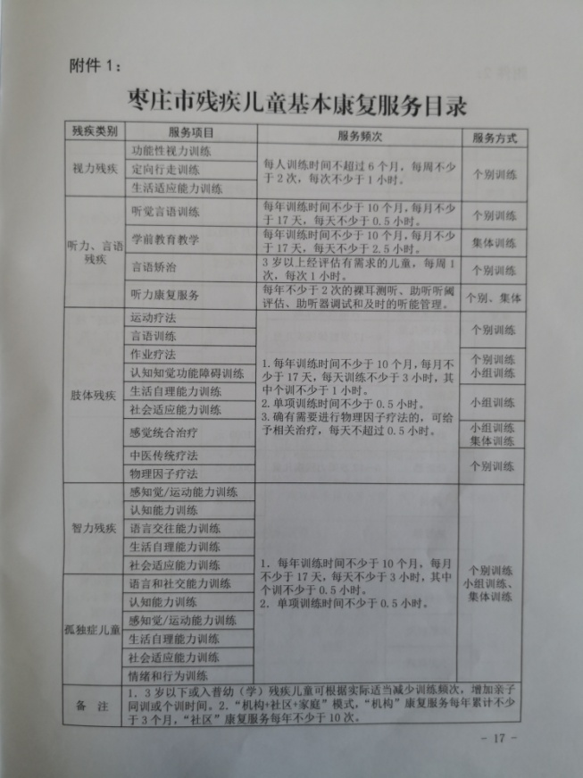
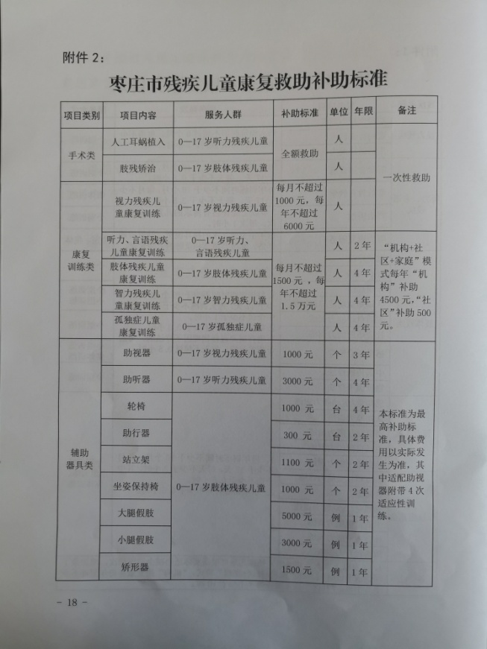
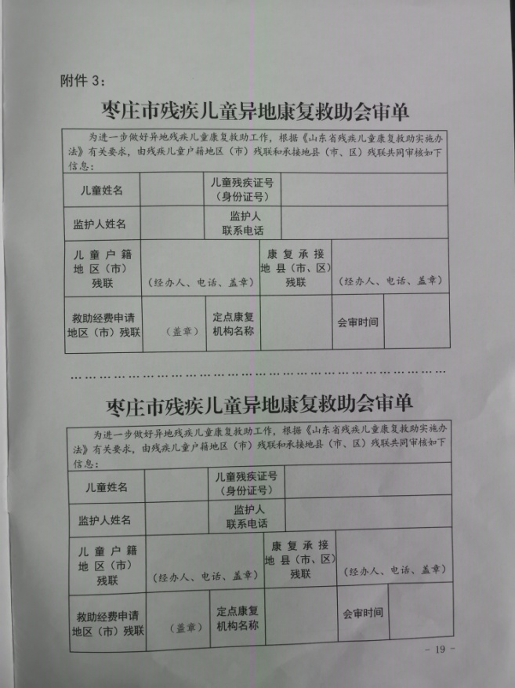
附件

Slide 39
谢谢大家

